Slide 1
Tối ưu hóa tốc độ thực thi của K-Means bằng công nghệ Hadoop
Thực hiện: Trần Hữu Lợi - 2001181186

Slide 2
Sơ lược về Hadoop

Slide 3
Hadoop là gì?
Là một framework nguồn mở cho phép lưu trữ và xử lý dữ liệu lớn trong một môi trường phân tán trên các cụm máy tính bằng các mô hình lập trình đơn giản. Nó được thiết kế để mở rộng quy mô từ các máy chủ đơn lẻ đến hàng ngàn máy, mỗi máy cung cấp tính toán và lưu trữ cục bộ.

Slide 4
Kiến trúc Hadoop
Tại cốt lõi của nó, Hadoop có hai lớp chính là:
Lớp xử lý / tính toán (MapReduce) và
Lớp lưu trữ (Hệ thống tệp phân tán Hadoop).

Slide 5
MapReduce
MapReduce là mô hình lập trình song song để viết các ứng dụng phân tán được phát minh tại Google để xử lý hiệu quả một lượng lớn dữ liệu (bộ dữ liệu nhiều terabyte), trên các cụm lớn (hàng nghìn nút) phần cứng hàng hóa một cách đáng tin cậy, có khả năng chịu lỗi. Chương trình MapReduce chạy trên Hadoop, một khung công tác nguồn mở Apache.

Slide 6
Hệ thống tệp phân tán Hadoop
Hệ thống tệp phân tán Hadoop (HDFS) dựa trên Hệ thống tệp của Google (GFS) và cung cấp một hệ thống tệp phân tán được thiết kế để chạy trên phần cứng hàng hóa. Nó có nhiều điểm tương đồng với các hệ thống tệp phân tán hiện có. Tuy nhiên, sự khác biệt từ các hệ thống tệp phân tán khác là đáng kể.

Slide 7
Hadoop hoạt động như thế nào?
Dữ liệu ban đầu được chia thành các thư mục và tập tin. Các tệp được chia thành các khối có kích thước đồng nhất là 128M(cài đặt mặc định của Hadoop phiên bản 3 trở lên).
Các tệp này sau đó được phân phối trên các nút cụm khác nhau để xử lý thêm.

Slide 8
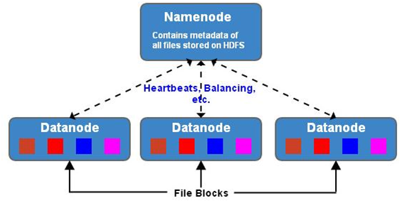
Hadoop hoạt động như thế nào?

Slide 9
Hadoop hoạt động như thế nào?
HDFS, nằm trên cùng của hệ thống tệp cục bộ, giám sát quá trình xử lý.
Các khối được nhân rộng để xử lý lỗi phần cứng.
Kiểm tra xem mã đã được thực thi thành công.
Thực hiện sắp xếp dữ liệu đầu ra đã được xử lý qua quá trình map.

Slide 10
Hadoop hoạt động như thế nào?
Gửi dữ liệu được sắp xếp đến một node nhất định trong cụm để được thực hiện tiếp quá trình combine và reduce để cho ra kết quả cuối cùng.
Viết nhật ký gỡ lỗi cho từng công việc.

Slide 11
Ưu điểm
Framework của Hadoop cho phép người dùng nhanh chóng viết và kiểm tra các hệ thống phân tán. Nó là hiệu quả, và nó tự động phân phối dữ liệu và làm việc trên các máy và lần lượt, sử dụng sự song song cơ bản của các lõi CPU.

Slide 12
Ưu điểm
Hadoop không dựa vào phần cứng để cung cấp khả năng chịu lỗi và tính sẵn sàng cao (FTHA), thay vào đó, thư viện Hadoop đã được thiết kế để phát hiện và xử lý các lỗi ở lớp ứng dụng. Khả năng chịu lỗi cao.

Slide 13
Ưu điểm
Máy chủ có thể được thêm hoặc xóa khỏi cụm một cách linh hoạt và Hadoop tiếp tục hoạt động mà không bị gián đoạn.
Một ưu điểm lớn khác của Hadoop là ngoài việc là nguồn mở, nó tương thích trên tất cả các nền tảng vì nó dựa trên Java.

Slide 14
Ưu điểm
Hadoop được thiết kế để có thể xử lý mọi loại dữ liệu hiện hành(MySQL Data, JSON, XML,…)
Tốc độ xử lý cao do có thể tính toán phân tán trên nhiều máy cùng một lúc
Thông lượng cao
Không gây sức ép lớn đối với đường truyền mạng của hệ thống

Slide 15
Nhược điểm
Quá trình cài đặt phức tạp, đòi hỏi người dùng phải có kiến thức rõ ràng về máy tính
Xử lý trên các file dữ liệu nhỏ không hiệu quả
Không bảo mật trong quá trình thực thi do các thư viện java và java là một trong những ngôn ngữ được sử dụng phổ biến nhất

Slide 16
Nhược điểm
Phụ thuộc nhiều vào tốc độ đường truyền mạng của cả cụm
Khả năng đọc/viết dữ liệu của Hadoop cũng bị hạn chế nhiều bởi phần cứng của các node

Slide 17
Cài đặt Hadoop
Các điều kiện cần cho đề tài này:
Sử dụng hệ điều hành Ubuntu 18.04 trở lên
Đã cài sẵn các giao thức, dịch vụ cần thiết như: ssh, openssh-server, pdsh

Slide 18
Cài đặt Hadoop
Các bước:
Config lại các thông số đường mạng của các máy
Mở đường liên kết SSH cho các máy
Cài đặt các tham số, giá trị mặc định(blocksize, địa chỉ lưu trữ dữ liệu,...) cho Hadoop
Cài đặt các biến môi trường cho Hadoop

Slide 19
Thuật toán K-Means

Slide 20
K-Means cơ bản
Tạo ngẫu nhiên k tâm cụm.
Gán các điểm dữ liệu vào các tâm cụm mà có khoảng cách gần với chúng nhất.
Tính toán lại tâm cụm bằng cách tính giá trị trung bình của các điểm dữ liệu đối với các tâm cụm tương ứng.
Lặp lại bước 2, 3 cho đến khi tâm cụm không đổi thì dừng.

Slide 21
K-Means theo mô hình MapReduce
Tạo ngẫu nhiên k cụm.
Thực hiện map các dữ liệu đầu vào, tạo ra output là cặp (key, values) với key là số hiệu của tâm cụm gần với dữ liệu đó nhất và values là các giá trị của dữ liệu đó.

Slide 22
K-Means theo mô hình MapReduce
3. Thực hiện reduce các cặp (key, values) bằng cách tính trung bình các values lại theo từng key tương ứng, sau quá trình này ta sẽ ra được output là k cặp (key, values) tương ứng với k tâm cụm mới của thuật toán.

Slide 23
K-Means theo mô hình MapReduce
4. Cập nhật lại dữ liệu của tâm cụm dựa theo kết quả vừa tính được từ bước 3.
5. Lặp lại bước 2, 3, 4 cho đến khi tâm cụm không đổi.

Slide 24
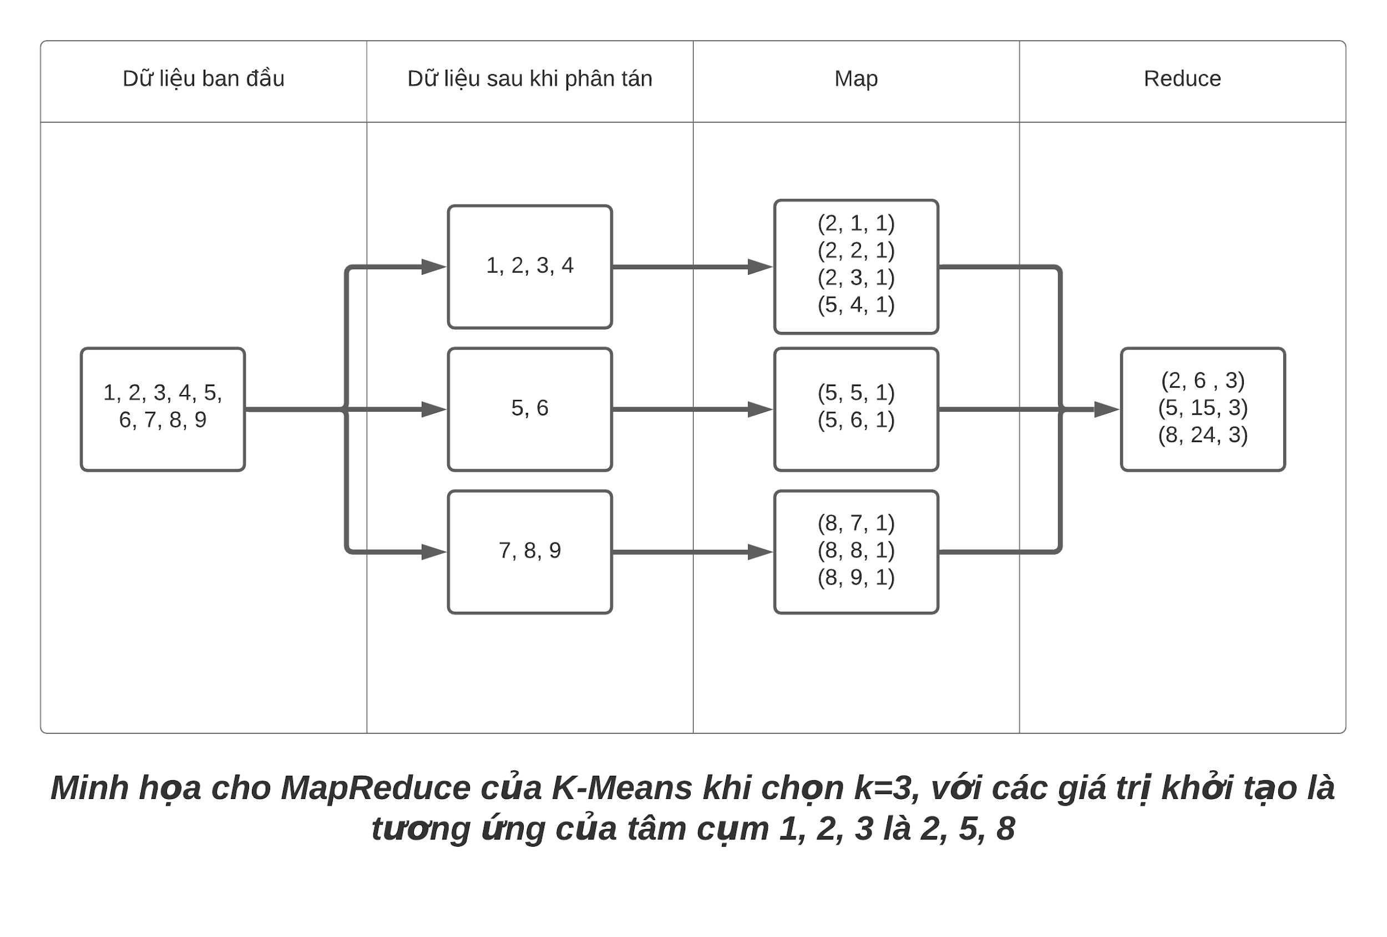

Slide 25
Thực nghiệm

Slide 26
Cài đặt
Thực nghiệm sẽ được thực hiện trên việc tính riêng bước 2, 3 của thuật toán K-Means cơ bản(tuần tự) và K-Means theo mô hình MapReduce(phân tán) trong 1 lần lặp của K-Means

Slide 27
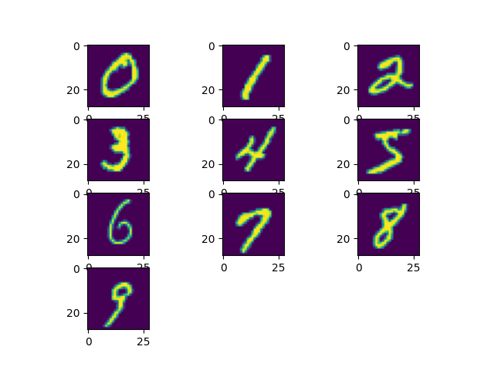
Dữ liệu đầu vào
Dữ liệu ảnh ký tự số viết tay của MNIST
Minh họa

Slide 28
Dữ liệu đầu ra
K tâm cụm ở định dạng số trong bước lặp thứ i của thuật toán K-Means để tìm tâm cụm tối ưu cuối cùng

Slide 29
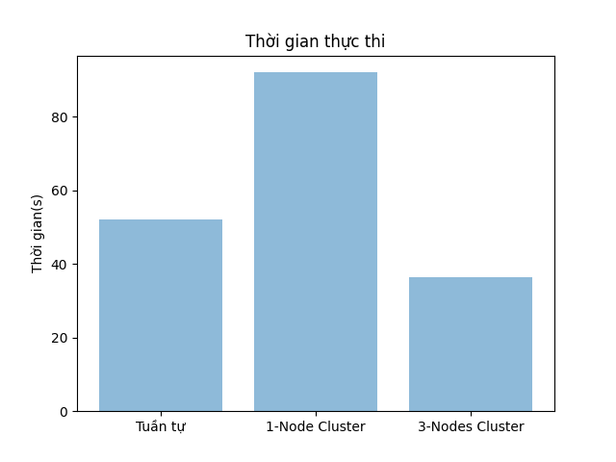
xx%
Thời gian thực thi trên bộ dữ liệu 30000 ảnh

Slide 30
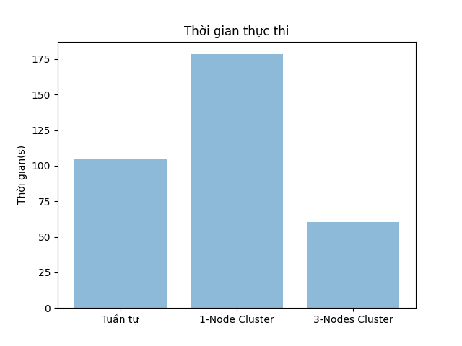
Thời gian thực thi trên bộ dữ liệu 60000 ảnh

Slide 31
Kết luận

Slide 32
Kết luận
Nhờ vào công nghệ Hadoop, ta có thể tận dụng tối đa nguồn tài nguyên tính toán của mình và cụ thể hơn, trong đề tài này, Hadoop đã giúp cải thiện tốc độ của thuật K-Means đáng kể so với các tuần tự truyền thống.

Slide 33
Định hướng phát triển sau này

Slide 34
Định hướng
Lợi ích của việc phân tán là rất to lớn, tuy nhiên, chúng ta phải trả một cái giá đắt là việc cài đặt thuật toán trở nên phức tạp

Slide 35
Định hướng
Do thời gian nghiên cứu có hạn, nên đề tài nghiên cứu này xin chỉ dừng ở việc thực nghiệm trên bước 2, 3 của thuật toán K-Means thay vì cả thuật toán hoàn chỉnh.

Slide 36
Định hướng
Trong tương lai, đối với các bạn có hứng thú, các bạn có thể thử sức hoàn thành cả để tài này bằng cách cài đặt một chương trình K-Means đầy đủ và từ đó phát triển thêm.

Slide 37

Cảm ơn vì đã lắng nghe!

